Slide 1


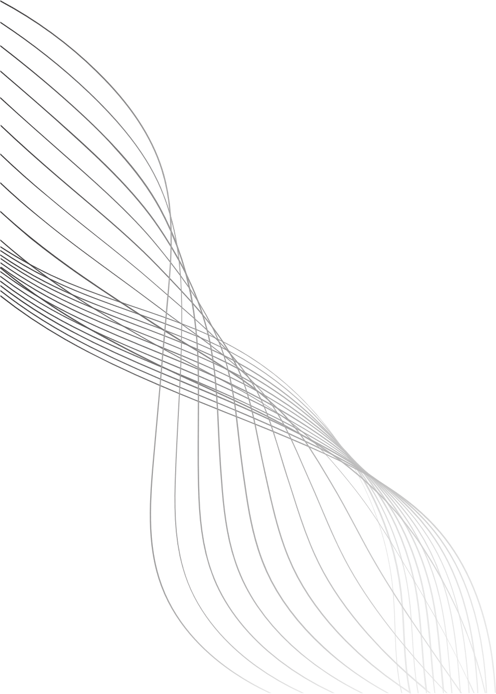

2d 게임 프로그래밍 프로젝트
2024182012 박수혁
Skul: The Hero Slayer

Slide 2
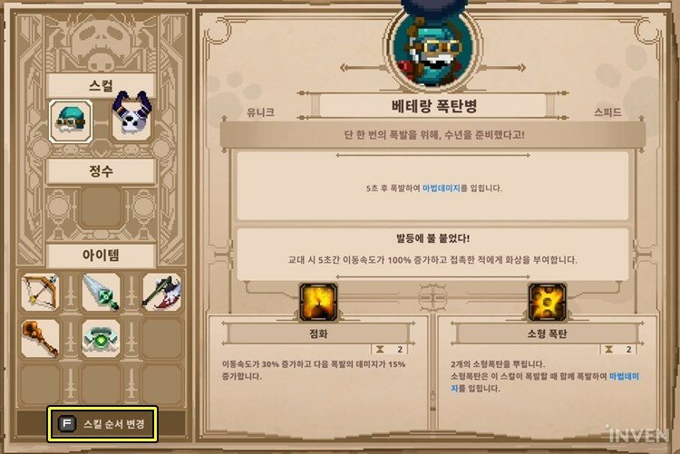
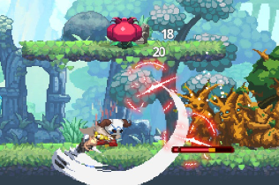
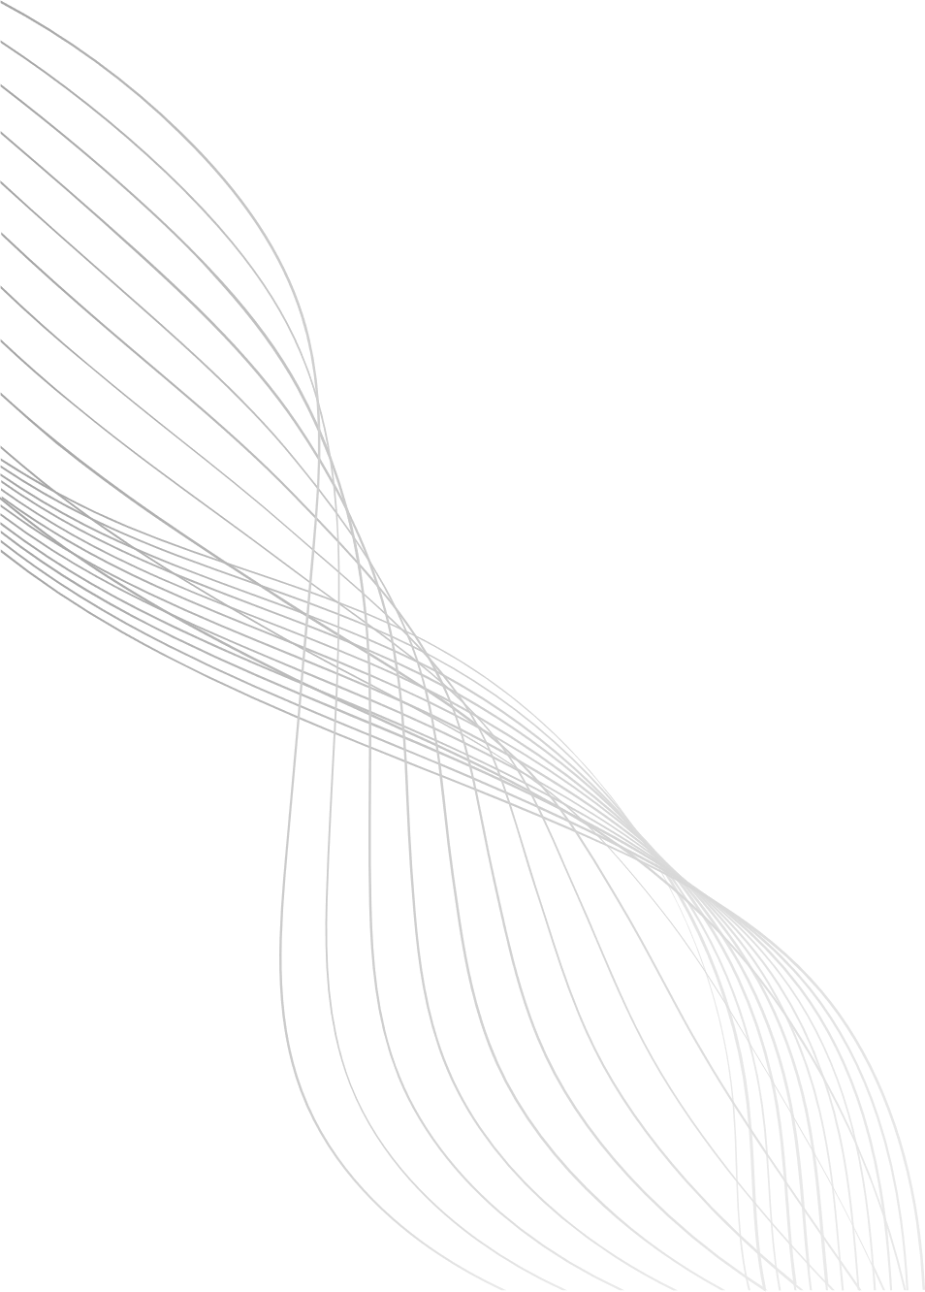
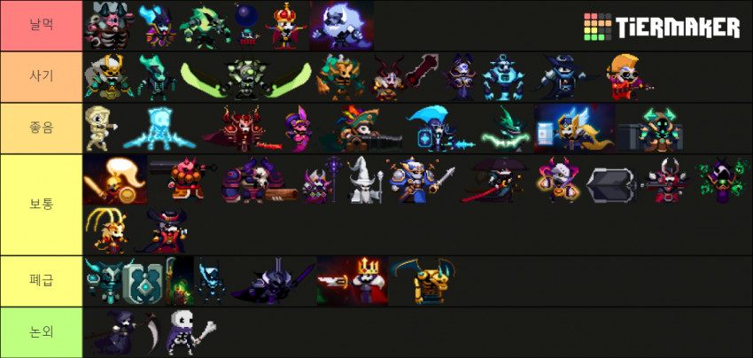
핵심 컨셉 및 재미 요소
머리 교체 시스템
로그라이크 방식
빠른 템포의 전투
01

Slide 3
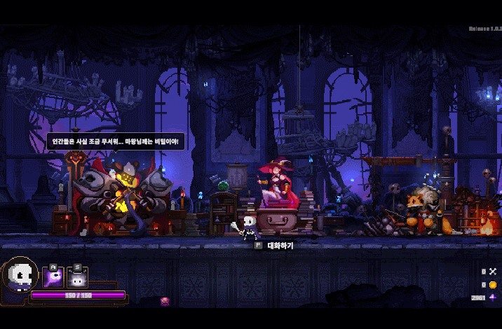
예상 게임 진행 흐름
시작 로비
02

Slide 4
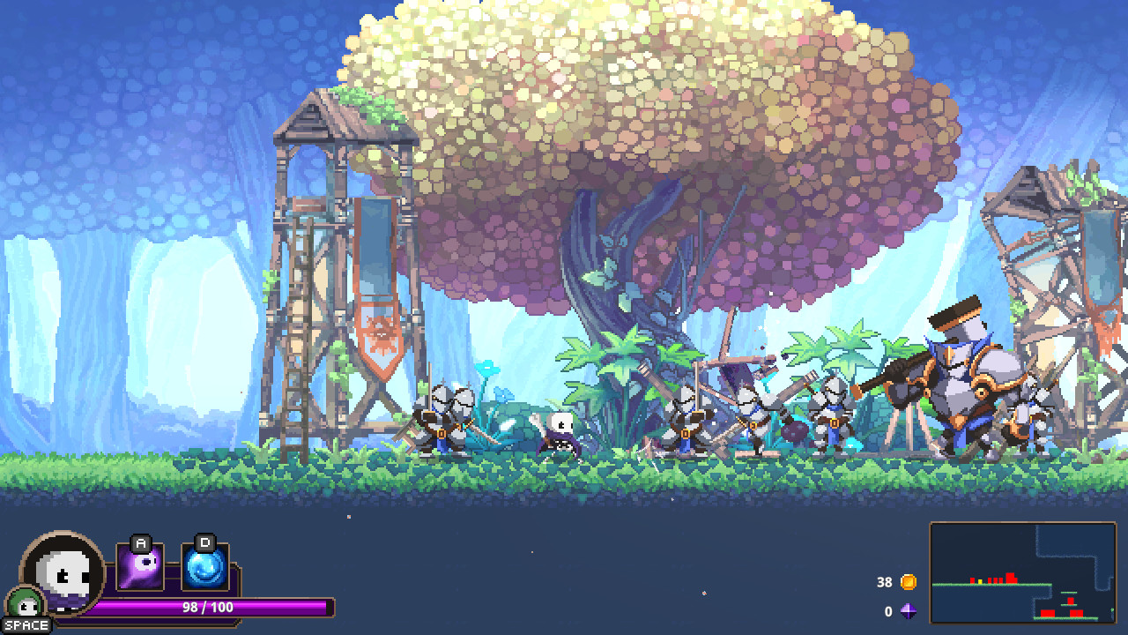
예상 게임 진행 흐름
스테이지 전투
03

Slide 5
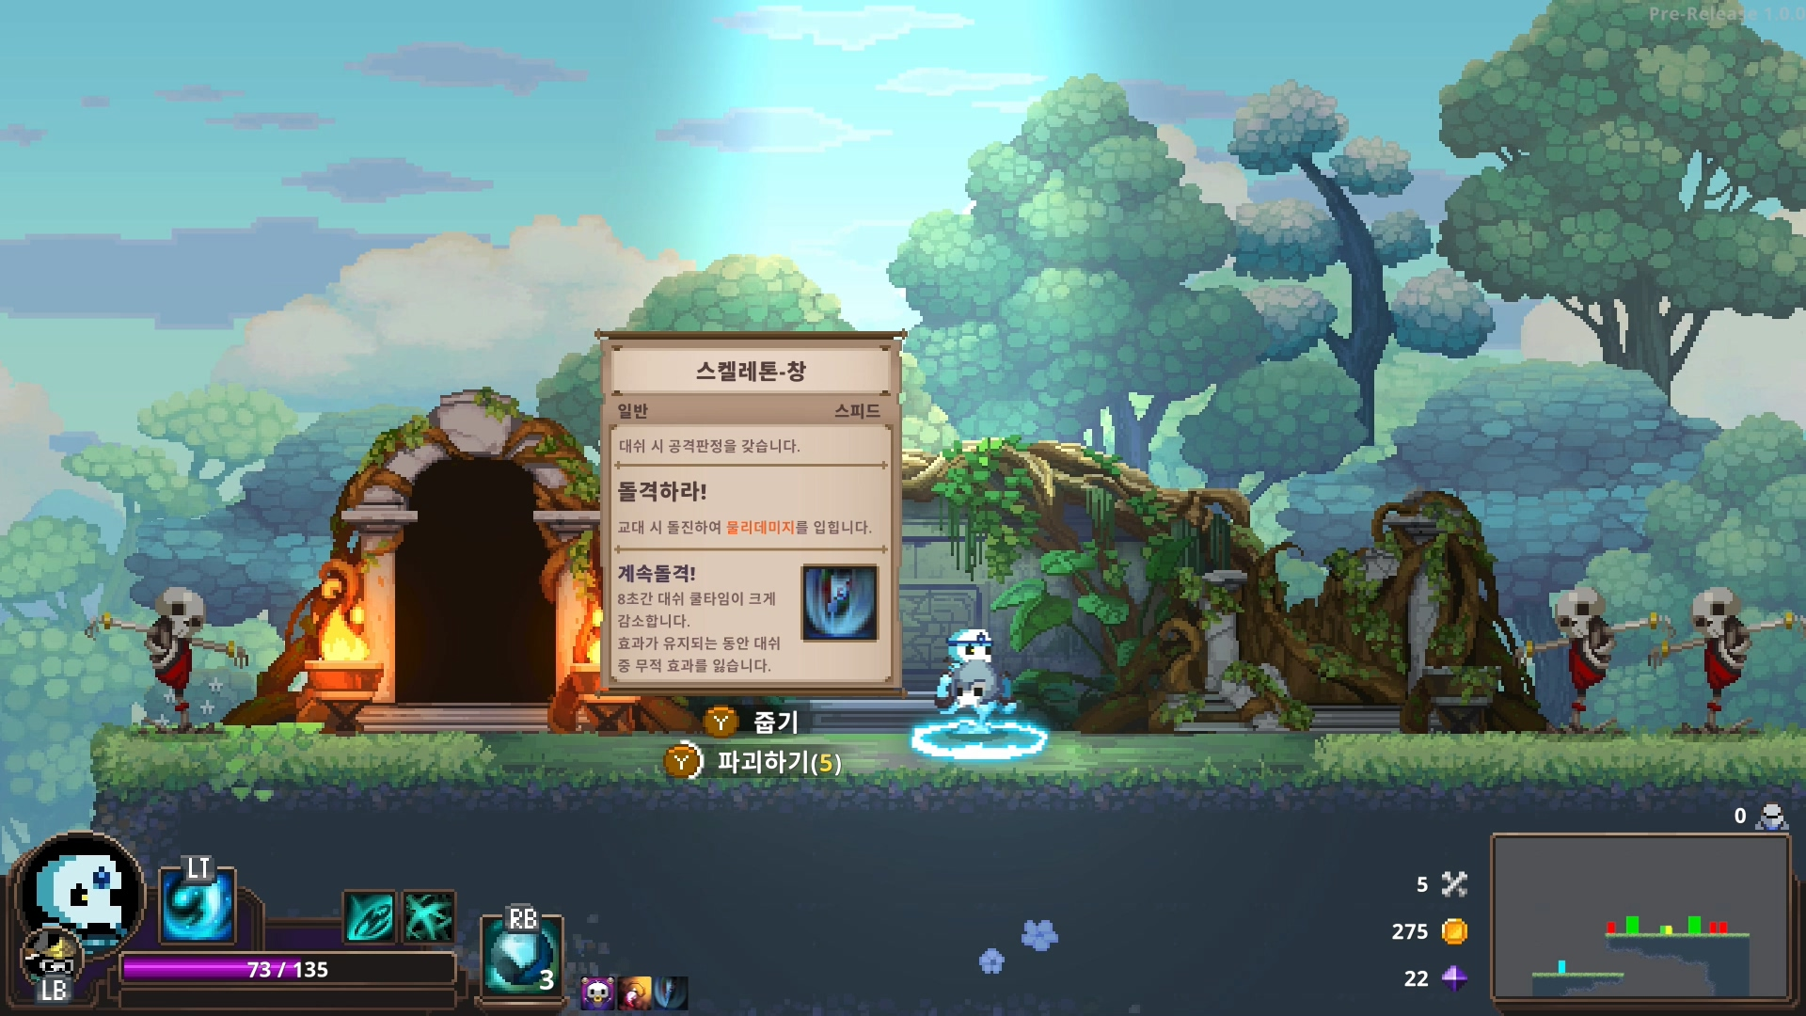
예상 게임 진행 흐름
보상 획득
04

Slide 6
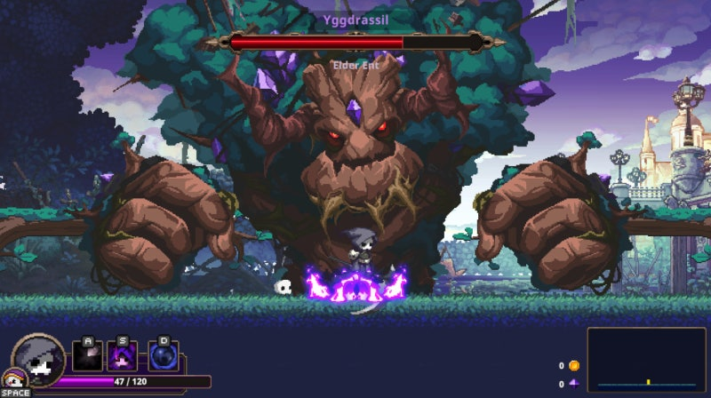
예상 게임 진행 흐름
보스전
05

Slide 7
개발 일정
1주차 | 기본 맵과 UI, 캐릭터 조작 구현(이동, 점프, 대쉬)
2주차 | 기본 적 2~3종과 캐릭터 스탯 구현
3주차 | 캐릭터와 적간 공격, 피격판정과 애니메이션 구현
4주차 | 여러 스테이지와 스테이지 이동 구현
5주차 | 골드획득 시스템과 시작 강화맵 구현
6주차 | 각종 아이템, 머리 객체, 스테이지 종료 보상 구현
7주차 | 보스전 구현
8주차 | 이펙트 및 사운드 구현
9주차 | 최종 디버깅과 마무리
06

Slide 8
상세 게임 기획서
플레이어 조작 이동 – 방향키
점프 – 스페이스바
대쉬(무적) – z키
기본 공격 – x키
스킬 사용 – a,s키
기본 적
근거리 보병
원거리 궁병
고정형 함정식물
아이템 공격력 증가
체력 증가
체력 회복 등 포션류
스킬 쿨타임 단축
치명타 관련
피격시 효과
스테이지
시작 로비
전투 튜토리얼
다수의 일반 전투 스테이지
보스 스테이지
스컬 머리
기본 해골
도적
마법사
폭탄병
UI
체력바 스킬 쿨타임 골드 카운터 일시정지(아이템 칸) 시작로비 강화 UI
07

